Slide 1


刘海滨 硕士学位论文答辩会

Slide 2

强化学习在单音轨音乐生成的应用
答辩人：刘海滨
指导老师：燕楠 研究员、王岚 研究员
日期：2022年5月11日
Notes:
各位老师上午好，我是今天的答辩人刘海滨，我的论文题目是强化学习在单音轨音乐生成的应用，我的指导老师是燕楠研究员和王岚研究员，下面开始我的论文答辩会

Slide 3

目录
一、研究背景及目标
二、强化学习奖励函数优化
三、强化学习智能体优化
四 、模型融合
五 、总结与展望
Notes:
接下来我将从研究背景及目标，强化学习奖励函数优化，强化学习智能体优化，模型融合比较，总结与展望五个方面介绍我的工作

Slide 4

目录
一、研究背景及目标
二、强化学习奖励函数优化
三、强化学习智能体优化
四 、模型融合
五 、总结与展望

Slide 5

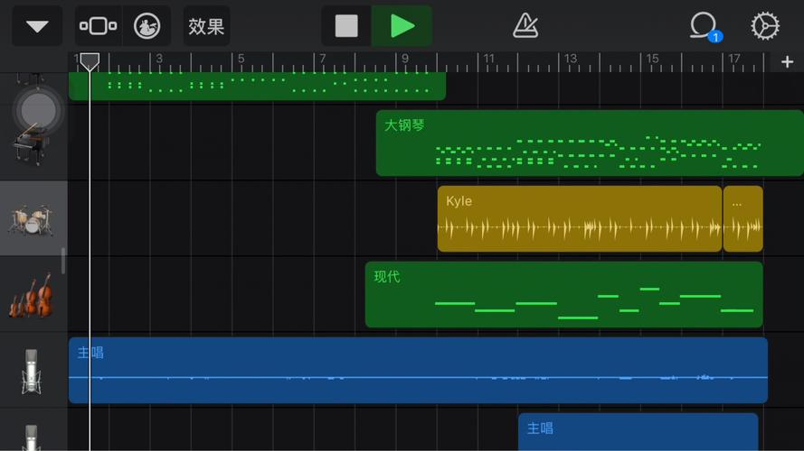
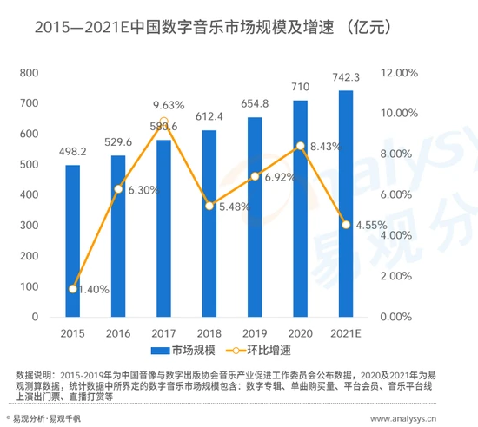


研究背景
音乐自媒体
音乐创作
音乐治疗
音乐教育
Notes:
音乐在我们的生活中是一种重要的艺术表现形式，与我们息息相关，
随着互联网的发展，自媒体等行业对音乐的需求也日益增大；
在音乐创作过程中，往往少不了碎片式的启发
在健康领域，音乐治疗作为康复治疗的辅助手段，在各大医院得到了越来越多的认可；
在教育领域，音乐具有特殊的审美教育功能，是各阶段的教育中对学生非常重要的一部分。
从右图可以看到，我国的数字音乐市场规模也在迅速增长
以上等等都说明音乐在社会生活中发挥着重要作用。
然而专业的音乐创作需要极强的音乐理论和创作启发，这导致音乐创作具有很高的门槛，为此研究出一种成本低，创新强的音乐自动生成技术是必不可少的。

Slide 6


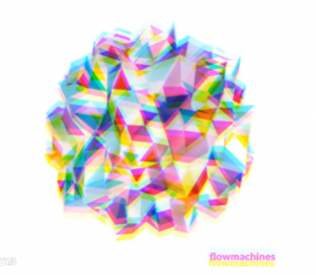

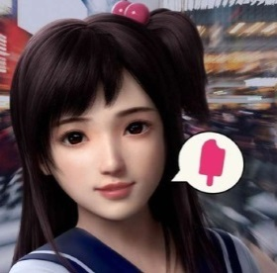

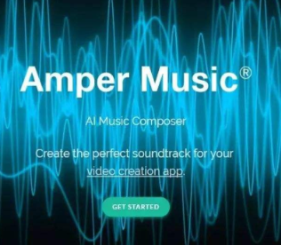
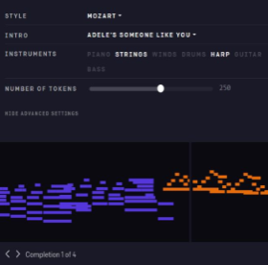
研究背景
Flow Machines
Magenta
Xiaoice Band
SONY
Google Brain
Microsoft
Watson Beat
Amper Score
MUSENet
IBM
Amper Music
OpenAI
Notes:
近年来，音乐生成已经成为一个热门的研究领域，学界和工业界有很多关于它的探索，如著名的MUSENet、musegan、谷歌的magenta等。

Slide 7
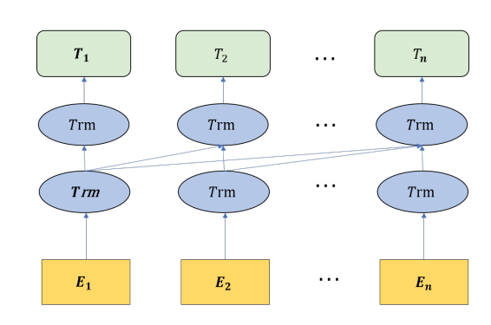
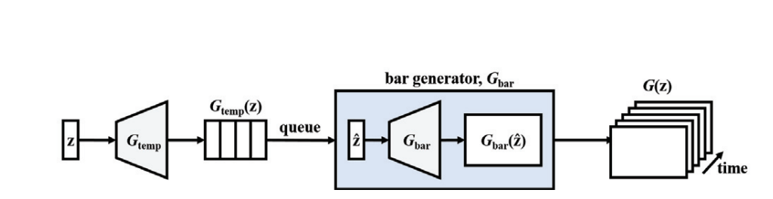
国内外研究现状
1. 语言模型类
2. 对抗生成网络类
音乐往往是长时间序列且分布稀疏；
音乐每个细节之间具有高度的相关性，并且音乐前后具有很强的相似性，
对语言模型构建提出了巨大的挑战。
以卷积神经网络作为鉴别器和生成器，只能捕捉到短时间范围的音乐特征;
生成的音乐往往在片段之间割裂比较明显;
对抗生成网络也存在难以训练的情况。
Notes:
当前音乐生成技术主要分为三种， 第一种，语言模型类，其原理是将音符类比成语言序列，以语言模型的方式去生成音乐，然而音乐往往是长时间序列 并且分布稀疏，音乐每个细节之间具有高度的相关性，音乐前后具有很强的相似性，这对语言模型构建提出了巨大的挑战。
第二种是对抗生成网络，通过生成器与鉴别器的相互博弈使生成器生成的音乐接近于真实数据，但对抗生成网络往往以卷积神经网络作为鉴别器和生成器，只能捕捉到短时间范围的音乐特征，生成的音乐往往在片段之间割裂比较明显，并且对抗生成网络也存在难以训练的情况。

Slide 8

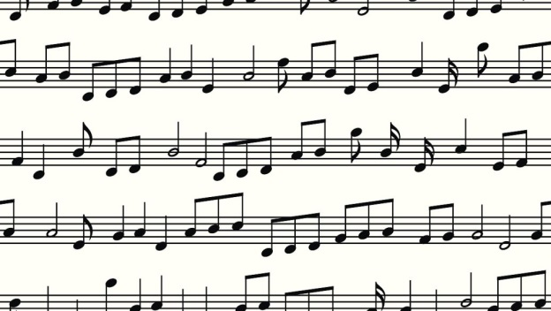
国内外研究现状
3. 强化学习
强化学习是一种基于环境反馈的行为方式
通过与环境的不断互动和试错，达到一个特定的目标或最大化整体行动奖励
在音乐生成中非常具有想象力。
Notes:
第三种是强化学习，强化学习作为机器学习的一个分支，不像监督学习和无监督学习那样，强化学习是一种不依赖静态数据，而是在与环境的动态交互中学习收集的经验。
这种特质使其在机器人、人机交互和游戏领域取得了巨大的成功。
强化学习这种基于环境反馈的行为方式;通过与环境的不断互动和试错，达到一个特定的目标或最大化整体行动奖励，这使得强化学习在音乐生成中非常具有想象力。

Slide 9
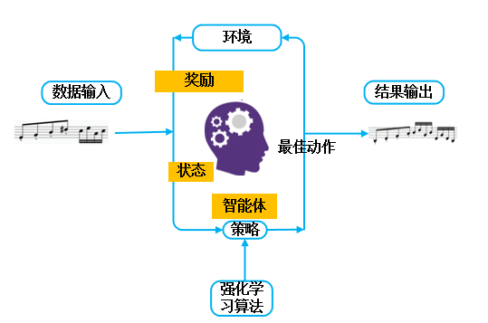
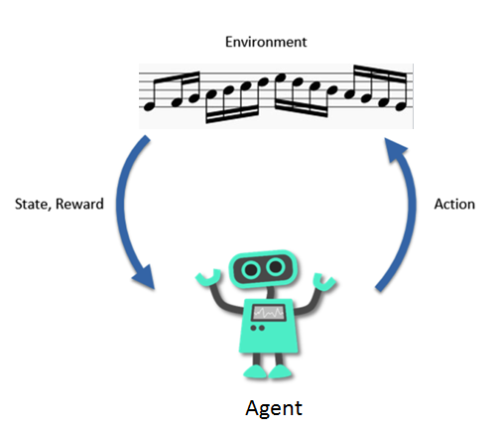
研究目标
为了探索强化学习在音乐自动作曲中的应用，本研究从以下三个方面展开：
强化学习奖励函数优化
强化学习智能体优化
基于强化学习音乐生成框架
Notes:
为了更好的理解我的工作，这里简单介绍一下强化学习；当音乐数据输入时，智能体会根据输入和当前的状态生成音符，环境会根据生成音符的好坏来给与智能体奖励，通过强化学习算法，让智能体学习根据当前状态执行奖励最大化的动作，也就是让智能体学习到如何生成奖励最大的音乐序列。
为了探索强化学习在音乐自动作曲中的应用，本研究从以下三个方面展开：
第一，强化学习奖励函数优化，从前面的介绍可以了解到奖励是整个智能体选择动作的依据，因此，探索强化学习在音乐自动作曲的应用，良好的奖励函数发挥着至关重要的作用。
第二， 强化学习智能体优化，智能体的建模能力直接决定了整个模型的好坏，为此，本研究会对智能体进行研究；
第三，基于强化学习音乐生成框架，奖励函数和智能体优化过后，我们将探索一种新的强化学习音乐生成框架。

Slide 10
目录
一、研究背景及目标
二、强化学习奖励函数优化
三、强化学习智能体优化
四 、模型融合
四 、总结与展望
Notes:
首先来介绍我的奖励函数优化模块

Slide 11
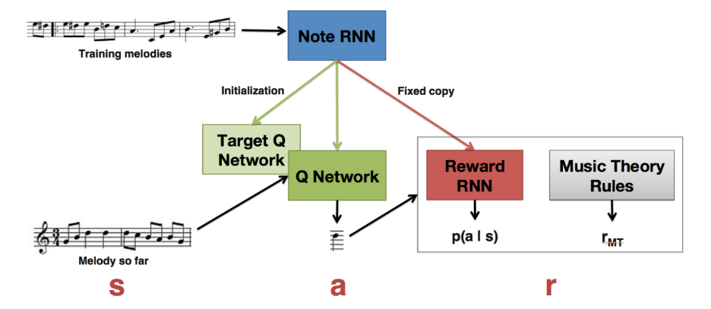
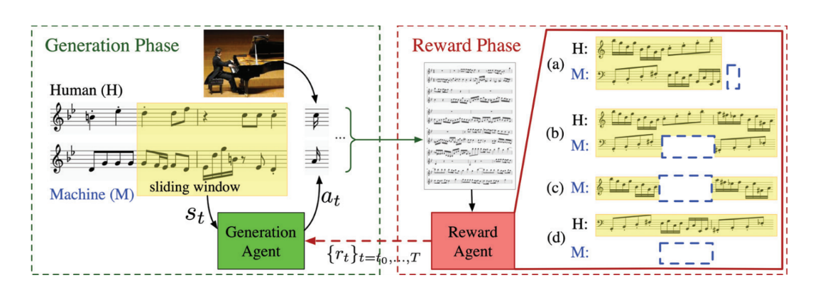
奖励函数设计方法
1. 基于手工规则的奖励函数
音乐作曲规则存在着高度的抽象性，每种音乐风格的创作手法也有较大差异，致使音乐规则不具有普适性。
2. 基于音乐上下文的奖励函数
基于神经网络的奖励函数往往集中音符级别的特征，不能很好的利用音乐自身的结构特性。
Notes:
在之前的工作中，主要有两种奖励函数设计方法，一种是google的rltuner, 他采用的是手工规则的奖励函数，这是强化学习首次应用于音乐生成当中，通过手工的方式将音乐作曲规则， 固化在奖励函数当中
然而音乐作曲规则存在着高度的抽象性，难以量化
每种音乐风格的创作手法也有较大差异，致使这种方式不具有普适性。
另一种是清华大学的RL-DUET,他采用的是基于音乐上下文的奖励函数。
其是通过双向lstm和单向lstm对将二重唱分成不同的情境，对不同情况分别进行单向和双向的建模，
然而这种方式的奖励函数往往集中音符级别的特征，不能很好的利用音乐自身的结构特性。

Slide 12
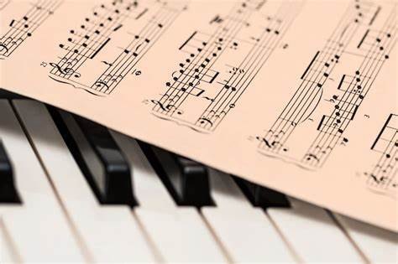
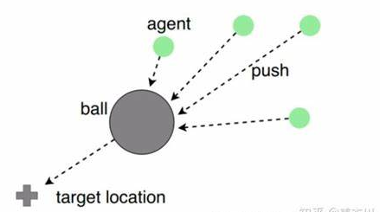
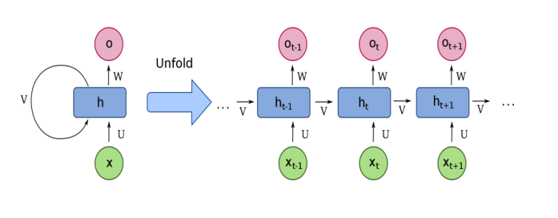
基于LDA主题模型的奖励函数（RE-RLTUNER）
奖励函数设计方法
Reward
Notes:
针对手工规则的局限性和上下文信息的信息粒度小等问题，本研究尝试将手工规则与神经网络结合起来
为此，我们提出了一个自动化程度更高的音乐理论性更强的基于LDA主题模型的奖励函数，也就是我们的RE-RLTUNER

Slide 13
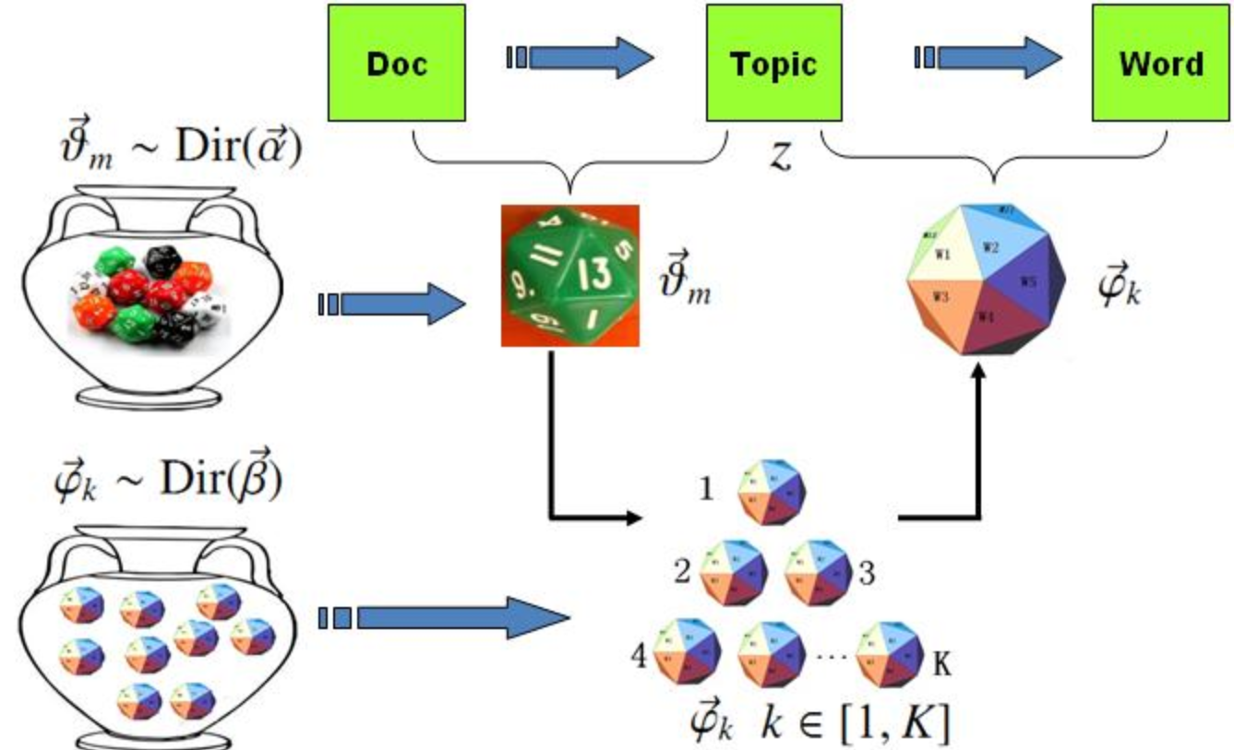
LDA主题模型
Notes:
受数据挖掘和推荐系统等技术的启发，我们使用LDA主题模型作为特征提取器来捕获音乐的结构特征。
LDA算法是最成功的主题模型算法之一。他是基于一个确定性的定理，通过混合分布，假设文档来自多个主题，来捕获重要的文档内部结构。主题被定义为一个词汇表上共性的分布。简单来讲，我们可以通过使用LDA主题模型在海量音乐数据中找到音乐数据的内部连接。

Slide 14
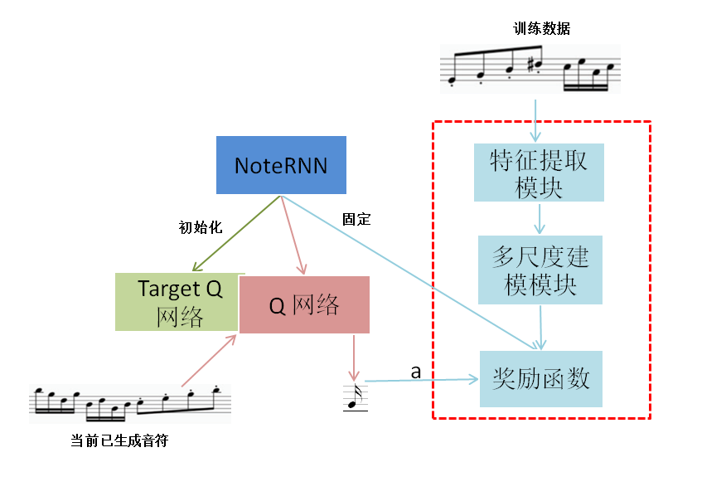
模型结构
NoteRNN为单层LSTM网络，将其分别复制成Q网络、Target Q网络和奖励函数当中;
Target Q网络：Q网络的延迟副本，用于延迟更新Q网络的参数；
特征提取模块：基于主题模型的特征提取器模块；
奖励函数：由多个特征提取模块组成的多尺度建模模块输出和NoteRNN输出加权运算的结果。
Notes:
这张照片清楚地显示了我们模型的结构。
我们的奖励函数设计是在Google的rl-tuner上进行改造的，红框是我们的改进部分，特征提取模块是基于LDA主题模型的特征提取器；奖励函数是由多个特征提取模块组成的多尺度建模模块输出和NoteRNN输出加权运算的结果。

Slide 15
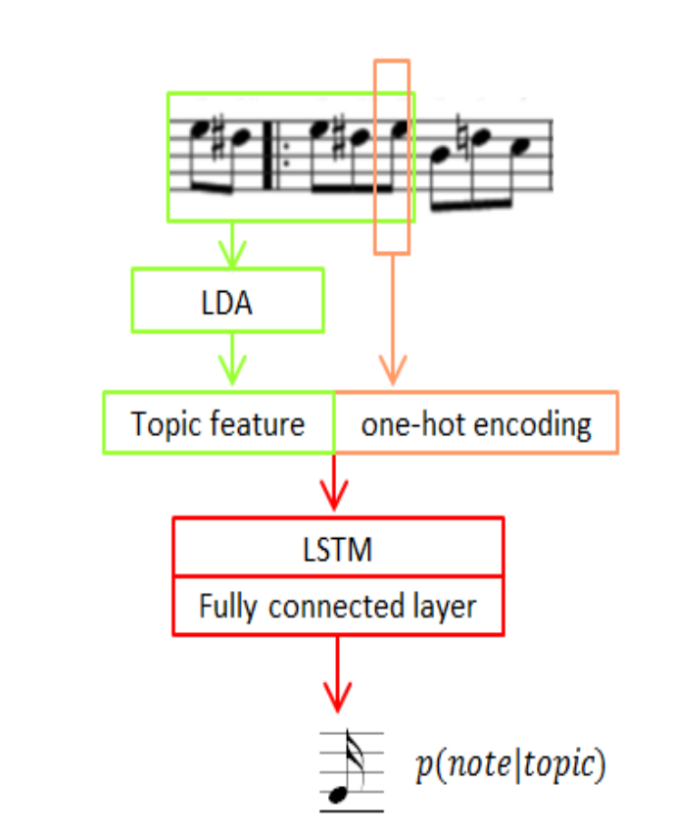
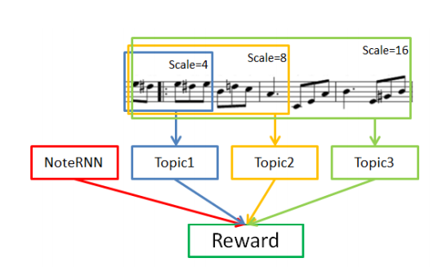
基于主题模型的奖励函数设计
基于主题的模型结构
奖励函数设计
Notes:
具体的奖励函数设置我们通过以当前音符为输入，同时拼接上当前音符的主题特征，输入至LSTM模型中，在拼接一个全连接层来对输出进行维度匹配，得到以当前主题信息为先验的音符预测结果，可以认为训练后的模型携带了音乐的结构信息，
同时我们设置了三个不同的粒度对音乐进行多尺度建模，让其对生成的音符与当前主题的相似度进行评分，以指导智能体的学习。

Slide 16
基于LDA主题模型的奖励函数的实验验证
Notes:
为了验证LDA主题模型奖励函数的有效性，下面介绍我们的实验部分

Slide 17
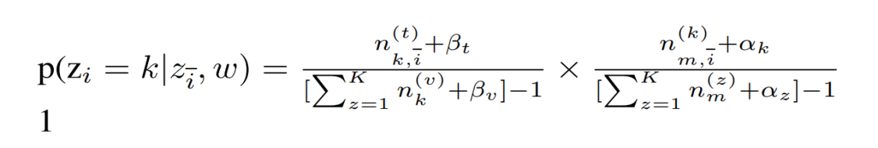
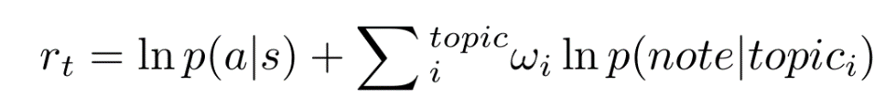
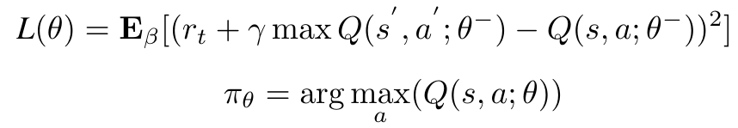
模型设置
特征提取器
奖励函数
损失函数
Notes:
具体公式如图所示，重点介绍特征提取，我们选择4,8,16音乐粒度一拍，两拍和一个小节，20，12，5的类别数作为lda的超参数，三个粒度的权重分别0.2，0.3.0.2。在音乐生成长度上，我们和google的rltuner一样，设置的是35个音符

Slide 18
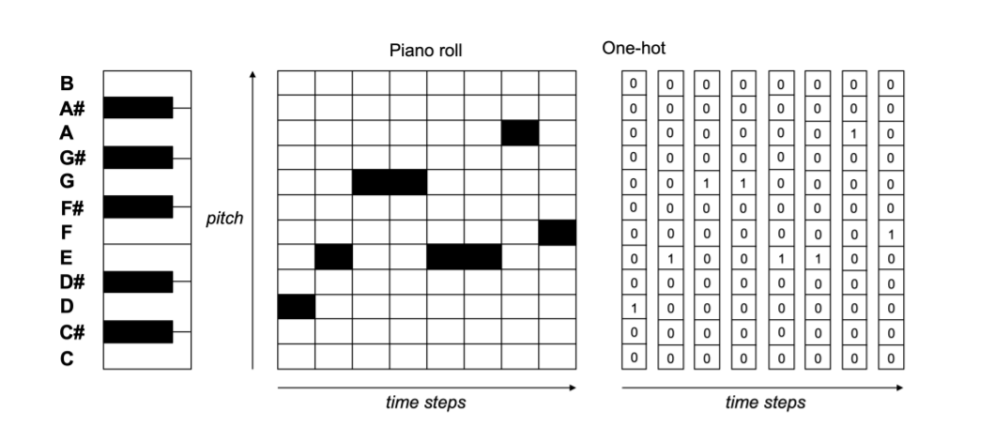
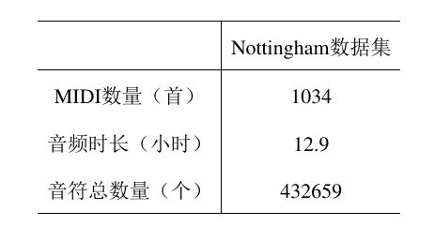
数据集
音乐数据表示
训练数据集
ABC format
Piano roll
Note sequence
使用Nottingham民歌数据集，包含1034的midi文件，音高范围从55到88，将其量化为4/4拍。
Notes:
在我们的实验中，我们使用Nottingham民歌数据集，包含1034的midi文件，音高范围从55到88，考虑到整体的节拍以4/4拍居多，我们将其统一量化为4/4拍。

Slide 19
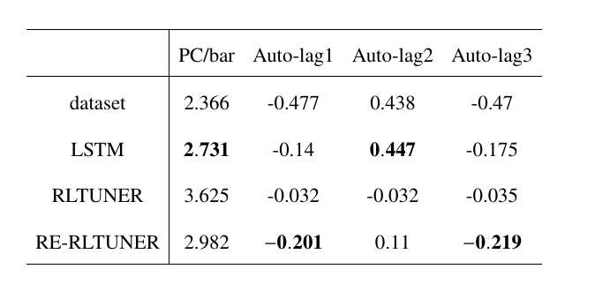
客观指标评价
客观指标：
PC/bar：每个小节的音符数量；
Auto-lag：音乐序列相关性指标（n:统计单元个数）；
结果统计：
RE-RLTUNER的结果显示前后关系之间有更强的相关性！
Notes:
我们首先比较了模型的量化指标结果，采用的是PC/BAR, AUTO-Lag作为客观评价评价指标，分别代表每小节音符数和音乐前后相关性，我们的模型在auto-lag上领先baseline。这表明通过LDA主题模型的多尺度建模，能让模型学习到很好的相关性，由于音乐的主观性比较大，我们进一步采用了主观评价的方法来评价我们的结果。

Slide 20
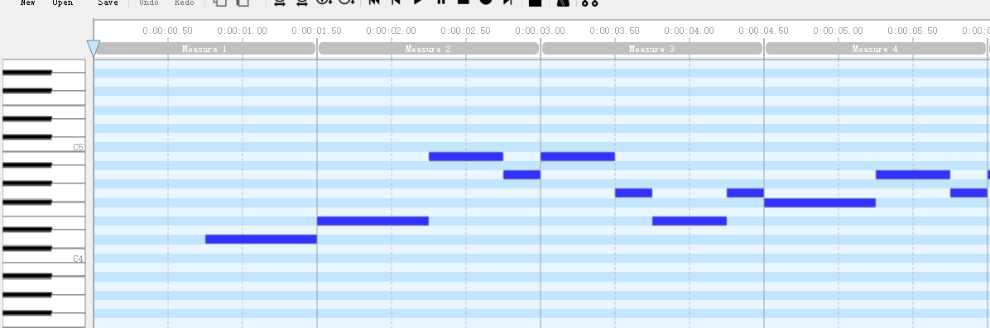
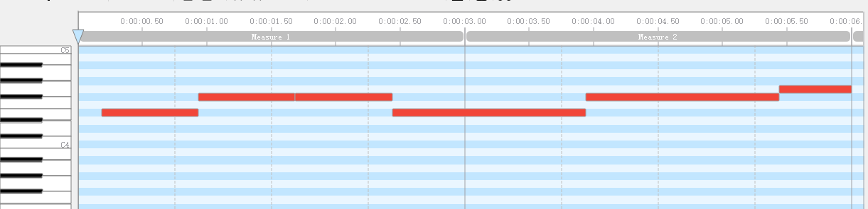

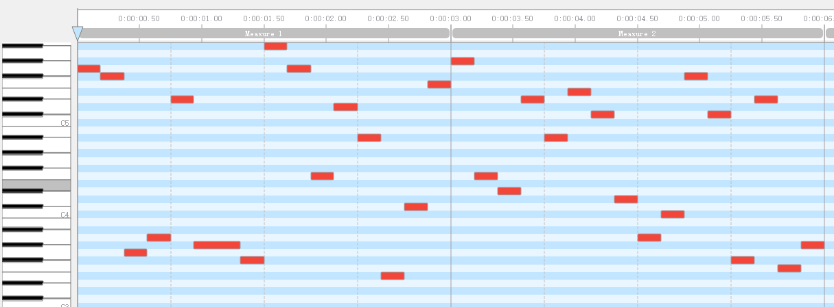
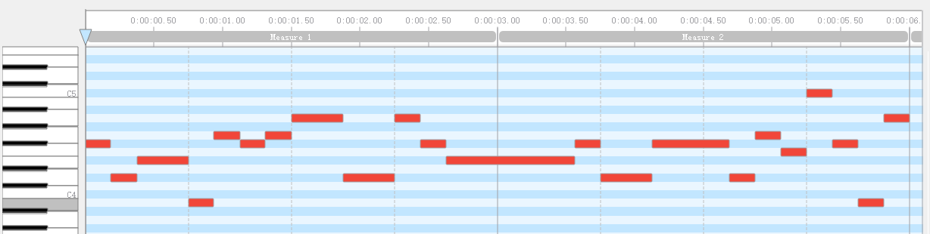
生成音乐效果
DataSet
LSTM
RLTUNER
RE-RLTUNER
Notes:
我们来听一下模型的生成结果，通过比较，可以发现lstm模型所生成 的音乐片段变化较少，重复很多，呈现出比较平滑的音乐片段。而rltuner模 型生成的音乐片段呈现出另一种较为极端方式，在音符的分布上比较分散，持 续时间短，在音程上相差较大，音乐的波动性很大。本文提出LDA主题模型奖励函数生成的音乐在这两方面均有改善，音符变化规律相对于其他方法更接近源 数据集的分布，布局相对合理。

Slide 21
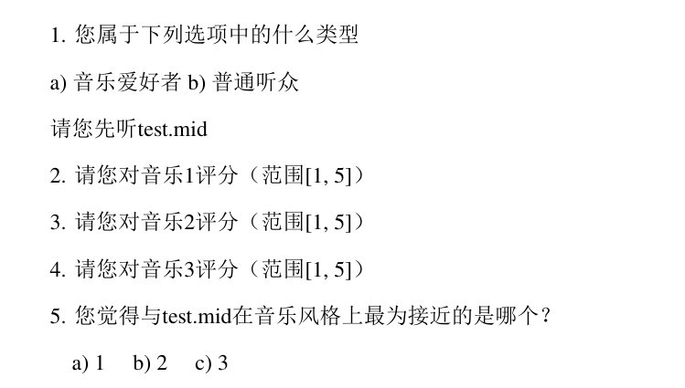
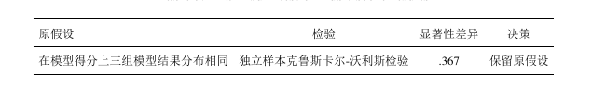
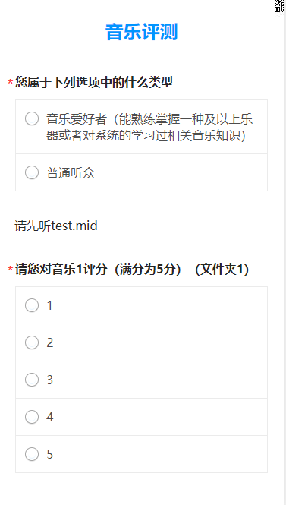
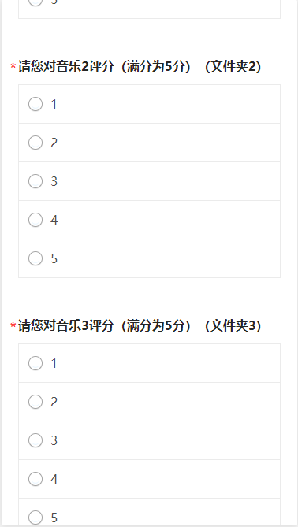
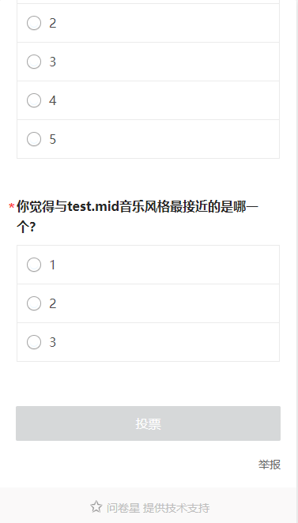
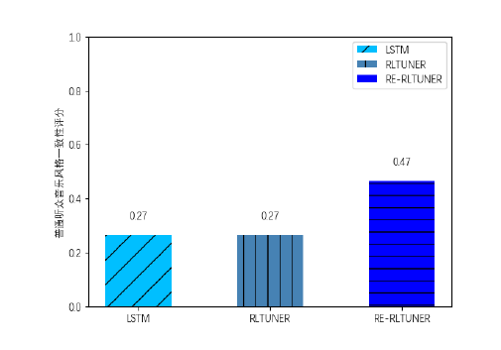
主观评价实验
研究招募了19名志愿者通过问卷调查方式来评估自动生成音乐效果；
指标：音乐可听性和音乐风格的一致性两个指标。
评分一致性检测
问卷链接: https://www.wjx.cn/vj/hWq6gac.aspx
Notes:
在主观评价中，我们招募了19名志愿者参与我们的实验评估，其中有15名普通听众和4名音乐爱好者。内容包括音乐的可听性和音乐风格的一致性，左边是我们的问卷，音乐1，2，3分别是LSTM, RLTUNER, RE-RLTUNER三个音乐片段，考虑到音乐爱好者样本较少，没有统计学意义。本研究对音乐群体的普通听众做了内部一致性分析，实验结果表明，可朗巴哈系数为0.997，这意味着在普通听众群体内部之间没有显著性差异，这样保证了后续结果的合理性。

Slide 22
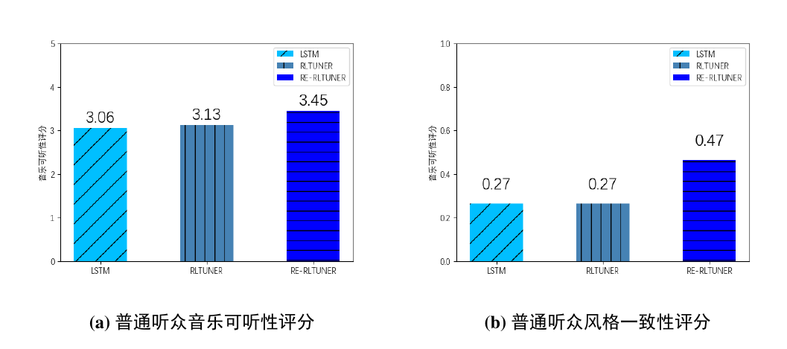
主观评价结果
LSTM
RLTuner
RE-RLTuner
RE-RLTUNER在音乐质量上表现的更为领先，并且风格更自然。
Notes:
从我们的主观评价结果来看，在音乐可听性评分上，三者之间区分度并不高，RE-RLTUNER略高。但和其它模型相比，RE-RLTUNER在和数据集数据的风格一致性上有着明显的优势，这说明通过LDA聚类方法建立的多尺度奖励函数能够添加结构信息，让生成的音乐更接近真实音乐。

Slide 23
本章小结
工作内容：
1. 以不同尺度的音乐粒度对音乐进行聚类特征提取；
2. 实现了基于LDA主题模型的多尺度音乐奖励函数。
结论：
本研究提出基于主题模型的奖励函数设计能够有效的让智能体学习音乐结构信息
Notes:
本章我们围绕着奖励函数展开了研究
首先，我们以不同尺度的音乐粒度对音乐进行聚类特征提取
然后， 我们实现了基于LDA主题模型的多尺度音乐奖励函数
最后，我们的实验结果表明，本研究提出基于主题模型的奖励函数设计能够有效的让智能体学习音乐结构信息

Slide 24


目录
一、研究背景及目标
二、强化学习奖励函数优化
三、强化学习智能体优化
四 、模型融合
五 、总结与展望
Notes:
下面介绍我们的智能体优化部分

Slide 25
问题引入
以往的智能体对小节结构信息捕捉能力不足；
先前的LSTM智能体存在相邻状态存在着高度相似；
智能体生成的音乐的多样性不足。
Notes:
在先前的实验中，我们发现以往的智能体对小节结构信息捕捉能力不足，主要体现在音乐的前后相关性不足上，同时先前相邻的状态存在高度相似，导致智能体生成的结果多样性不足。

Slide 26
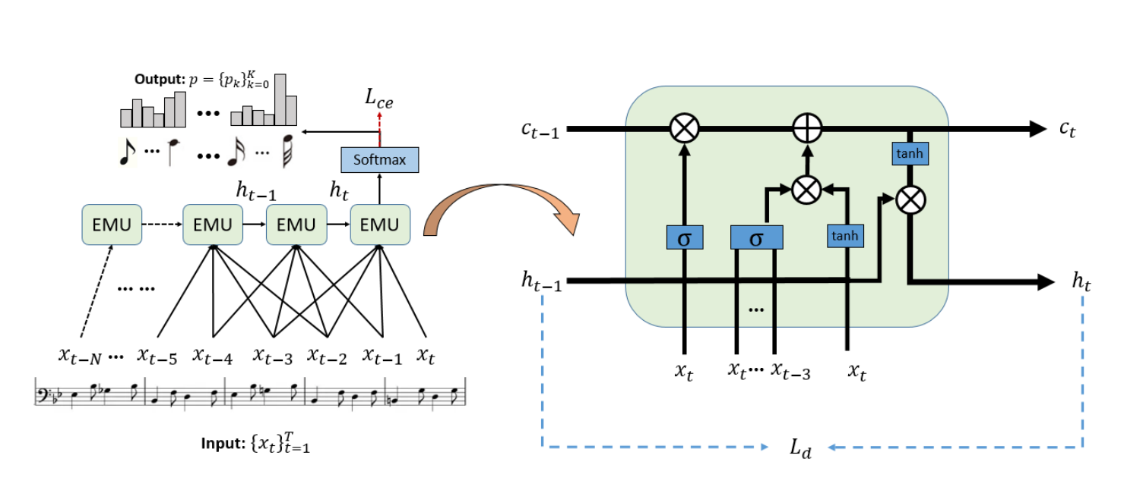
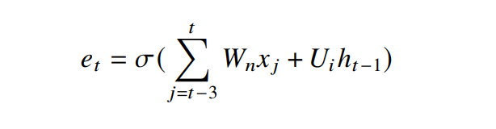
EMU增强记忆单元
Notes:
针对刚刚提到的结构信息建模能力不足的问题，我们提出了EMU增强记忆单元，EMU的整体结构是基于LSTM进行改进的，我们在输入上做了一些优化，以往的LSTM都是， 当前输入结合，历史信息来进行计算的，但是在EMN中，我们增设了三个可学习参数，参与输入门的运算，每次将当前音符的前三个音符重新输入输入门，让相邻的信息能够记忆强化，保证从内部结构上适应音乐序列特征。

Slide 27
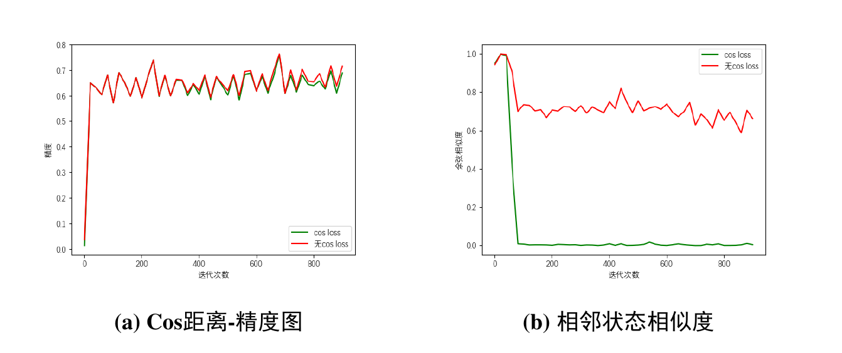
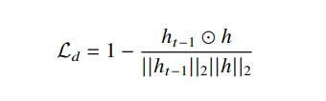
余弦损失函数设置
Notes:
同时，在实验中我们发现，音符生成的结果重复率比较高，为此我们分析相邻两个lstm状态，结果发现，在LSTM计算的过程中，相邻两个状态的cos距离快速收敛到0.7左右的水平，就会趋于稳定，为了限制模型朝着状态相似的方向收敛，为此，我们在损失函数上增加了cos距离。这两个图可以说明，在添加了cos距离损失函数后，对网络的精度几乎没有影响，同时又能很好的限制相邻状态的收敛方向，EMN是emu单元和cos损失函数的组合

Slide 28
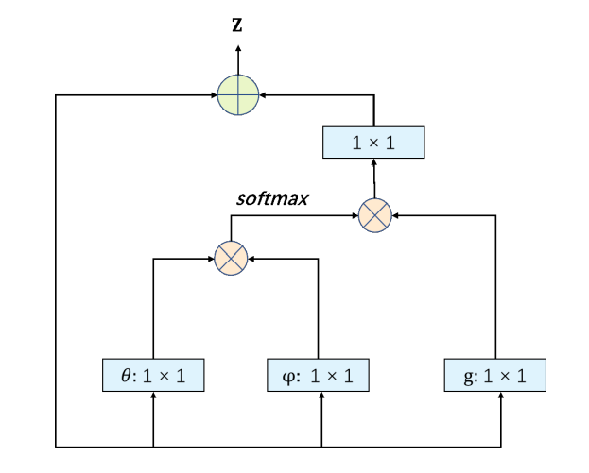
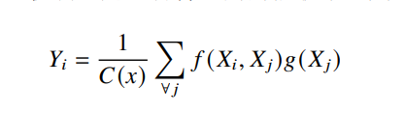
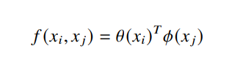
non-local模块设计
non-local 计算公式：
点乘函数：
Notes:
同时我们也设计了attention模块，Non-local 是一个典型的attention模型，通过计算当前位置与其它各个位 置的关系来决定输出的内容，在本研究中，我们采用的是一维non-local，我们采用点乘的方式来计算attention

Slide 29
智能体优化实验方案与结果
Notes:
为了验证我们模型的有效性，我们展开了一系列的实验

Slide 30

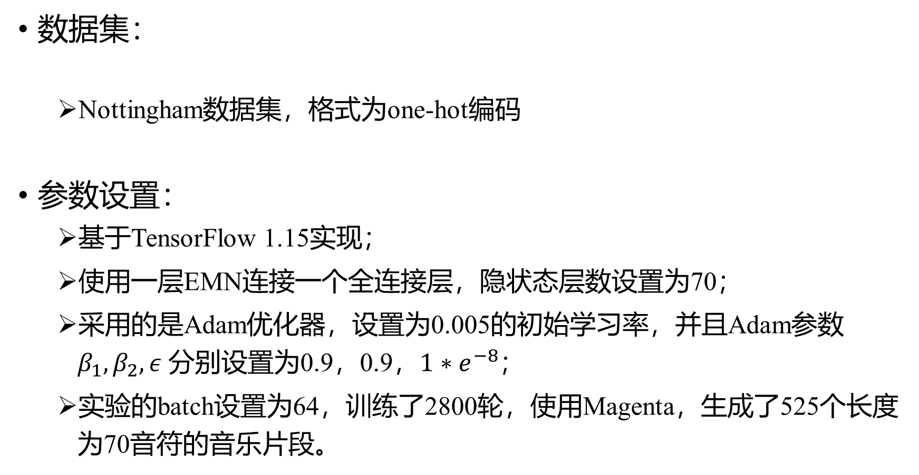
数据集和模型参数设置
数据集：
Nottingham数据集，格式为one-hot编码
参数设置：
基于TensorFlow 1.15实现；
使用一层EMN连接一个全连接层，隐状态层数设置为70；
采用的是Adam优化器，设置为0.005的初始学习率，并且Adam参数$β_{1},β_{2},ε$ 分别设置为0.9，0.9，$1∗e^{−8}$；
实验的batch设置为64，训练了2800轮，使用Magenta，生成了525个长度为70音符的音乐片段。
Notes:
我们同样采用的是Nottingham数据集，格式为one-hot 编码

Slide 31
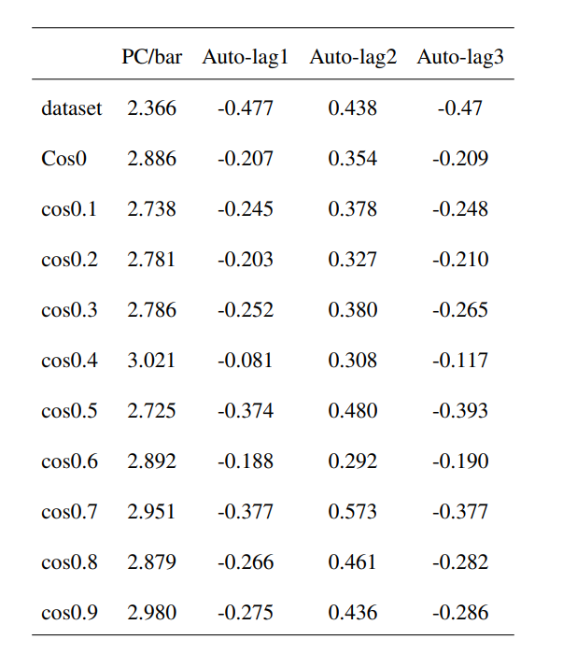
EMN权重
当余弦损失函数的权重为0.5时，EMN更加接近数据集，结合我们预实验的结果，最终确定了以0.5作为Nottingham数据集的权重。
Notes:
我们首先确定了余弦损失函数权重，可以发现当余弦损失函数的权重为0.5时，EMN在量化指标上更加接近数据集，结合我们预实验的结果，最终确定了以0.5作为emn在Nottingham数据集上的权重。

Slide 32
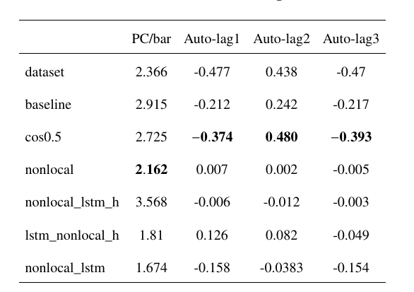
客观指标评价
Notes:
在模型的客观指标评价上，本次实验进行了多个比较，其中 dataset为数据集的量化指标，baseline为LSTM，cos0.5为 cosloss权重为0.5时 EMN的客观指标，nonlocal下方都是nonlocal和LSTM不同组合方式，可以发现，通过这样设置后，EMN在小节音符数和音乐前后相关性的总体评分上都要好于其它模型

Slide 33
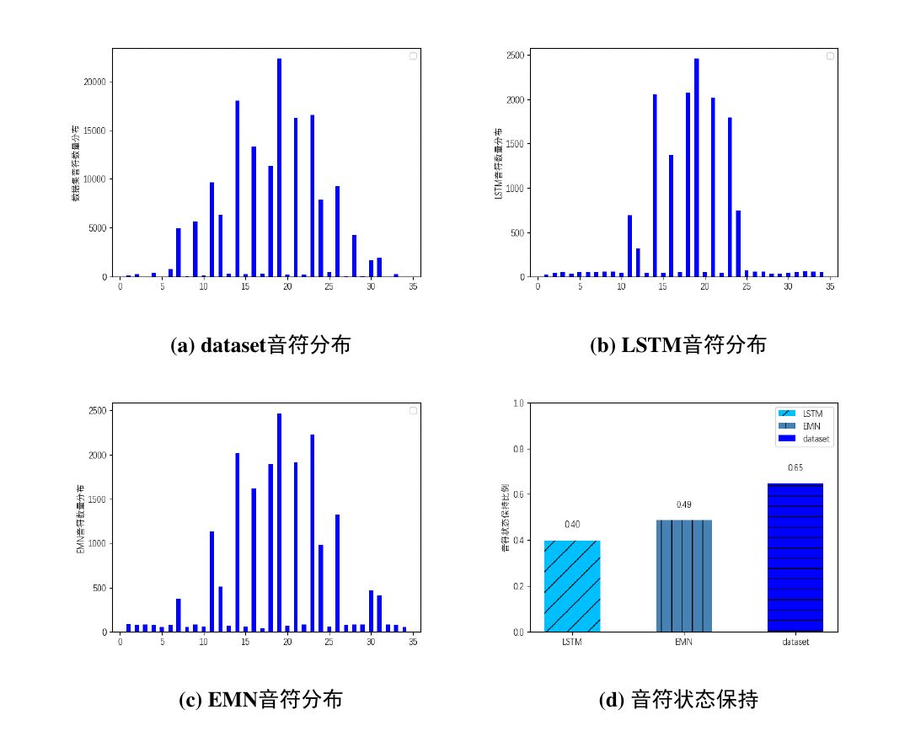
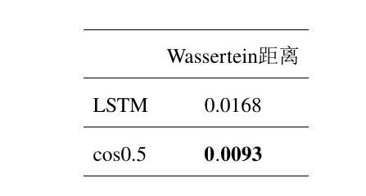
客观指标评价
Notes:
我们统计了当前emn和lstm的525首70音符长的midi生成结果，在音符的分布上，可以看到EMN相对LSTM，在分布上更为均匀，直观也可以看出emn的分布比LSTM更接近数据集，同时，我们采用wassertein距离来测量两个模型与数据集分布的距离，发现EMN在分布的距离表现比LSTM更好，这表明通过添加三个可学习参数和添加余弦损失函数的方式可以有效提升生成音乐的多样性

Slide 34
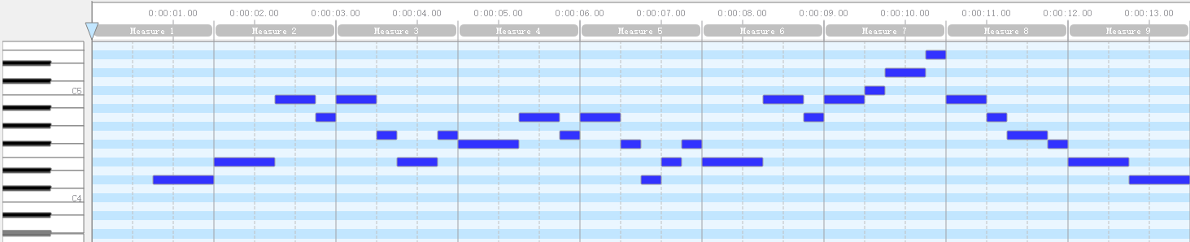


实验结果展示
dataset
LSTM
EMN
Notes:
下面展示一下我们的实验结果

Slide 35






主观评价实验
研究招募了24名志愿者通过问卷调查方式来评估自动生成音乐效果，其中10名音乐爱好者和14名普通听众；
指标：音乐可听性和音乐风格的一致性两个指标。
问卷链接：
https://www.wjx.cn/vj/OEbMukY.aspx
Notes:
本研究邀请了二十四名志愿者参与了实验结果评估，包括10名音乐爱好者和14名普通听众。
实验内容包括 音乐可听性， 音乐风格一致性两个指标的评价
这是我们的问卷设计，实验设置中，文件夹中1存放的是循环神经网络生成的音乐，文件夹2中存放的是EMN生成的音乐，另外还有一个十首数据集中的音乐放在文件夹dataset中。

Slide 36


主观评价结果
音乐可听性评分
音乐风格一致性评分
EMN的两类指标在音乐爱好者和普通听众中均领先于LSTM
Notes:
从我们的主观评价结果来看，在风格一致性评分结果上，无论是音乐爱好者还是普通听众，对EMN的评分都要优于LSTM，而在音乐可听性的整体评分上，也是EMN的表现优于LSTM。因而从模型整体的生成效果，可以得到EMN优于LSTM，验证了通过添加三个可学习参数，和添加余弦损失函数的方式，可以有效提升音乐生成的质量。

Slide 37
本章小结
工作内容：
1. EMU：在输入门中增设三个参数，以保证对当前输入的前三个音符强化记忆;
2. 在损失函数中设置余弦损失函数，控制模型收敛方向；
结论：
本研究提出的EMN能够提升音乐小节的连续性和改善音乐的整体性， 同时提升生成结果的多样性。
Notes:
本章中，我们围绕了智能体展开了实验，主要做了两个内容，1 提出了emu记忆增强单元，在输入门中增设三个参数，以保证对当前输入的前三个音符强化记忆; 2. 在损失函数中设置余弦损失函数，避免模型朝着状态相似的方向收敛；
最后通过实验证明，EMN智能体不仅能够提升音乐小节的连续性，改善音乐的整体性， 还提升生成结果的多样性。

Slide 38

目录
一、研究背景及目标
二、强化学习奖励函数优化
三、强化学习智能体优化
四 、模型融合
五 、总结与展望
Notes:
下面介绍我们的模型融合比较

Slide 39

基于强化学习的单音轨、同风格音乐生成框架
Notes:
为了验证先前工作的有效性，在本章中，我们将强化学习的智能体替换为EMN，奖励函数替换为多尺度奖励函数，提出了一种基于强化学习的单音轨、同风格音乐生成框架，接下来介绍实验部分。

Slide 40

客观指标评价
Notes:
从客观指标评价结果来看，当生成序列变长时，在每小节音符数指标下，RLTUNER和RE-RLTUNER表现效果偏差，说明在针对LSTM的智能体 生成 长时间序列的音乐生成任务中，随着智能体的执行动作不断朝着奖励函数给予的方向靠近，和原先生成结果偏向于0的情况相比，可能是由于训练次数致使模型在每个音符选择的概率更加平滑，导致音符较为集聚；相比之下LSTM和EMN在结果表现上相对稳定，这可能是其没有受到外部因素的影响，而通过将EMN 和RE-RLTUNER 奖励函数 组件融合后，其结果在每小节音符数上更接近数据集，在音乐的前后相关性上， 模型融合之后的效果相对于lstm和emn也有领先，这意味着其在音乐生成时结合音乐多尺度结构信息后，会在前后关系上更注重音乐整体性。

Slide 41


生成结果展示
dataset
EMN
LSTM
non-local
Model integer
Notes:
下面来听一下我们的模型结果。

Slide 42






主观评价实验
本研究招募了16名志愿者通过问卷调查方式来评估自动生成音乐效果，其中5名音乐爱好者和11名普通听众；
指标：音乐可听性和音乐风格的一致性两个指标。
问卷链接：
https://www.wjx.cn/vj/tF1w9Qa.aspx
Notes:
在我们的主观评价实验中，本研究邀请了16名志愿者参与了实验结果测试，包括5名音乐爱好者和11名普通听众。实验内容包括；音乐可听性和音乐风格的一致性两个指标。
这是我们的问卷设计，实验设置中，文件夹中1存放的是LSTM生成的音乐，文件夹2中存放的是EMN生成的音乐，文件夹3存放的是non-local生成的音乐，文件夹4存在的是模型融合后的结果。

Slide 43

主观评价结果
模型融合后以较小的风格信息的损失获得了音乐小节之间的流畅建模能力。
Notes:
从主观评分结果来看，emn在普通听众群体得分较高，领先于其他模型，结合实际生成结果，这可能是由于EMN较为轻松欢快的旋律导致普通听众更容易选择emn；nonlocal表现中规中矩；而在模型融合（model Integer）后的主观评分上，从音乐风格相似程度来看，在EMN经过LDA多尺度奖励函数优化后，生成结果在风格得到了较小损失，可能是由于奖励函数的结构信息在智能体学习上得到体现的结果。从可听性来分析，模型融合后，音乐爱好者和普通听众结果差异较大，本研究回访了参与实验的音乐爱好者，结合其选择理由，得出了在音乐级数进行中，相对于其它三个模型，模型融合后的表现使得音乐级数进行更为流畅；另外从音乐的协和性来看，融合后的表现更为出众。结合上述分析，可以认为在模型融合后，模型以较小的风格损失得到了在小节之间的流畅建模能力。

Slide 44
本章小结
结论：
智能体和奖励函数组件融合之后，模型结果在客观指标上能得到较大优化，主观上在略微丢失风格信息后会提升模型小节之间的建模能力。
Notes:
本章提出了一种基于强化学习的单音轨、同风格音乐生成框架，发现在组件融合后，模型结果在客观指标上能得到较大优化，主观上在略微丢失风格信息后会提升模型小节之间的建模能力。

Slide 45

目录
一、研究背景及目标
二、强化学习奖励函数优化
三、强化学习智能体优化
四 、模型融合
五 、总结与展望
Notes:
总结与展望

Slide 46

总结
奖励函数的优化：提出了一种基于LDA主题模型的多尺度奖励函数建模方法，通过对音乐的不同粒度进行LDA聚类提取，结合循环神经网络对音乐主题进行建模，使智能体学习到了音乐的结构特征。
智能体的优化：对LSTM在音乐生成任务上进行了适配性改造。通过添加余弦损失函数和向记忆门增设三个参数的方式提高了音乐的生成质量。
通用的强化学习框架：本文在基于强化学习技术的音乐生成任务上做了进一步探索，实现了乐理结构与智能体学习的有效融合。
Notes:
本研究主要做了三个方面的内容，
首先，我们做的是奖励函数的优化：提出了一种基于LDA主题模型的多尺度强化学习建模方法，通过对音乐的不同粒度进行LDA聚类提取，结合循环神经网络对音乐主题进行建模，使智能体学习到了音乐的结构特征。
然后，我们在智能体的优化上做了进一步的研究：对LSTM在音乐生成任务上进行了适配性改造。通过添加余弦损失函数和向记忆门增设三个参数的方式提高了音乐的生成质量。
最后，我们提出了通用的强化学习框架：在基于强化学习技术的音乐生成任务上做了进一步探索，实现了乐理结构与智能体学习的有效融合。

Slide 47

展望
本文研究的都为单轨音乐，在未来，可以围绕着如何多轨建模，多轨主题的特征维度更大，建模难度也更大。
当前的强化学习方法不可胜数，本文都是基于DQN进行讨论的，还有诸多例如AC架构等强化学习方法，每种方法都有其特性。
针对奖励函数改造，本研究的思路是寻找其音乐结构特征，现实作曲中，作曲家不仅仅考虑音乐的结构信息，还需要考虑音程信息，和弦，主音等特征，因此，在音乐奖励函数的改造上可以进一步去探索。
Notes:
本研究针对音乐生成领域围绕强化学习技术展开，分别对音乐生成的智能体和奖励函数进行了优化，虽然取得了一定的成绩，但是目前的工作仍然还需改进。改进的方向主要有以下几点：
1. 本文研究的都为单轨音乐，在未来，可以围绕着如何多轨建模，多轨主题的特征维度更大，建模难度也更大。
2. 当前的强化学习方法不可胜数，本文都是基于DQN进行讨论的，还有诸多例如AC架构等强化学习方法，每种方法都有其特性。
3. 针对奖励函数改造，本研究的思路是寻找其音乐结构特征，现实作曲中，作曲家不仅仅考虑音乐的结构信息，还需要考虑音程信息，和弦，主音等特征，因此，在音乐奖励函数的改造上可以进一步去探索。

Slide 48

致谢
首先，感谢我的导师，燕楠研究员和王岚研究员
同时感谢指导和支持我完成论文的谢旭荣博士和实验室的小伙伴
最后，感谢评阅论文和参加答辩的各位专家和老师
Notes:
能够走到今天

Slide 49
引用
https://blog.csdn.net/zhyongquan/article/details/88920575
https://www.52nlp.cn/lda-math-lda-%e6%96%87%e6%9c%ac%e5%bb%ba%e6%a8%a1/lda-dice
https://www.sohu.com/a/378178430_118536
https://docs.google.com/presentation/d/1f-DIrIvh44-jmTIKdKcue0Hx2RqQSw52t4k8HEdn5-c/edit#slide=id.g88ced8307d_2_9
https://www.analyticsvidhya.com/blog/2020/01/how-to-perform-automatic-music-generation/
https://www.facultyfocus.com/articles/online-education/online-student-engagement/21-ways-to-structure-an-online-discussion-part-two/
https://ns-strategy.cdn.bcebos.com/ns-strategy/upload/fc_big_pic/part-00795-1190.jpg

Slide 50
谢谢各位聆听 感谢各位老师批评指正！

Slide 51



当前存在的问题
Reward
+

Slide 52





研究现状
Iannis Xenakis
1958年的专辑《模拟》
2002年，Doug Eck利用RNNs生成布鲁斯音乐
马尔可夫链
RNNs
01
03
05
02
04
音乐骰子
EMMY
Attention
1981年，David Cope的音乐智能实验-半自动作曲系统
2021年，OPENAI团队提出用gpt-3生成高保真音乐
17世纪中叶出现，通过掷骰子选择音乐片段
Notes:
早在17世纪中期，就有以摇骰子的方式的音乐自动生成技术，随着统计学科的发展 ，以马尔科夫链方式的自动生成方法进一步推进了音乐生成算法的研究，到了21世纪初，出现了以RNN模型为主流的音乐生成算法，2021年，openAI团队提出了用gpt-3生成高保真音乐。

